Slide 1
잘 알려지지 않은 숨은 진주, Winsock API - WSAPoll, Fast Loopback
NHN Next
최흥배
https://jacking75.github.io/

Slide 2
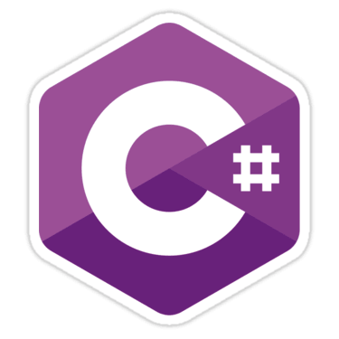


Slide 3
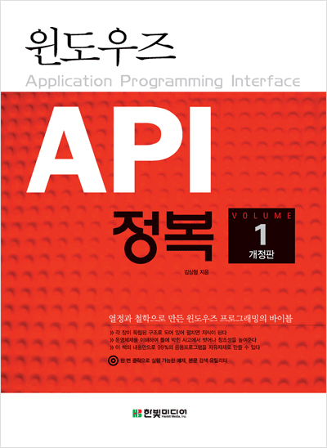
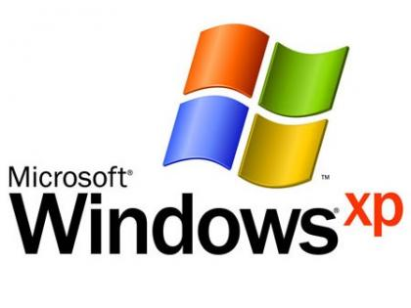

Slide 4
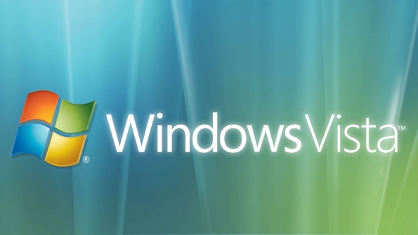
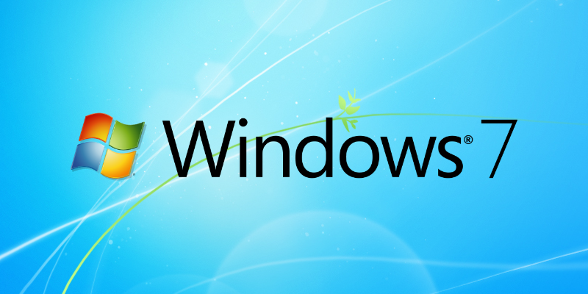
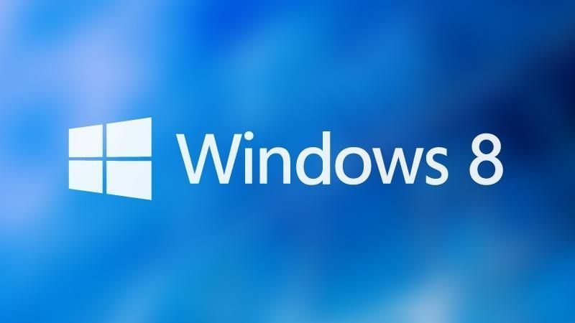
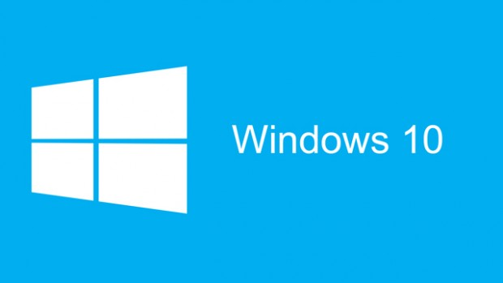

Slide 5
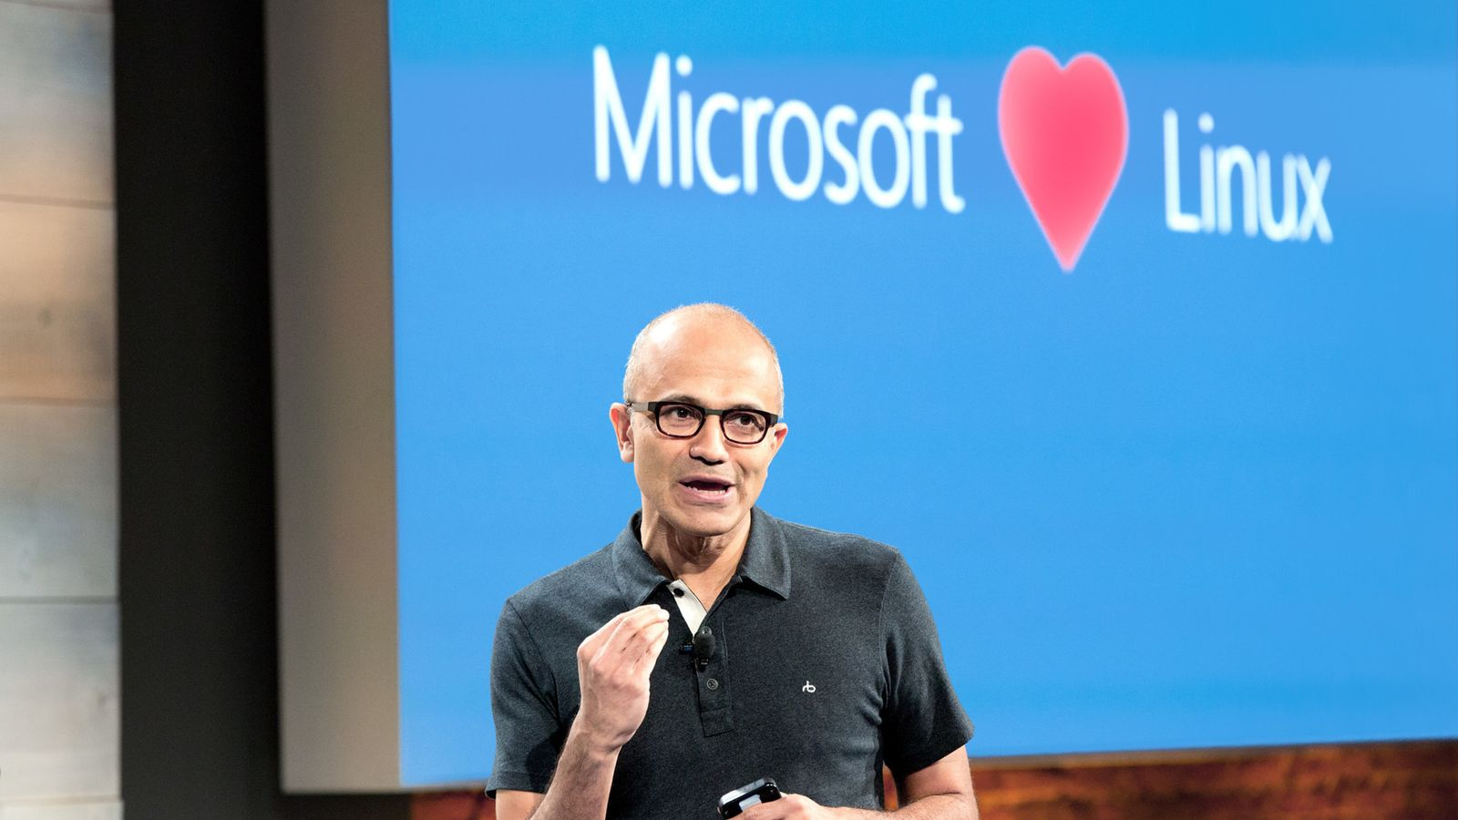

Slide 6
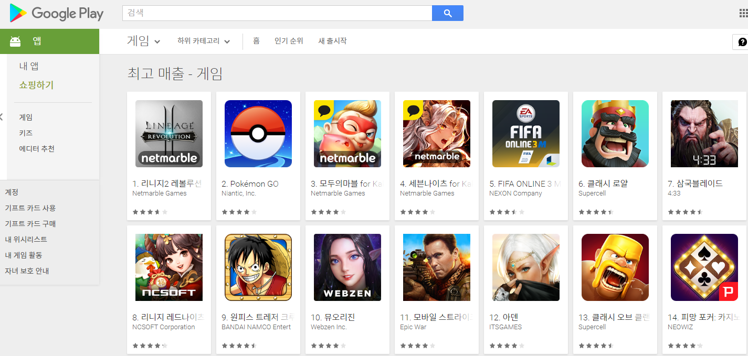
Notes:
2017. 02. 04

Slide 7
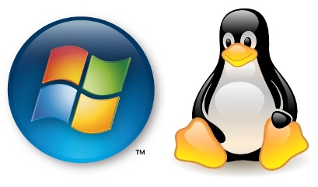
WSAPoll
poll
Unix Domain Socket
Fast Loopback

Slide 8
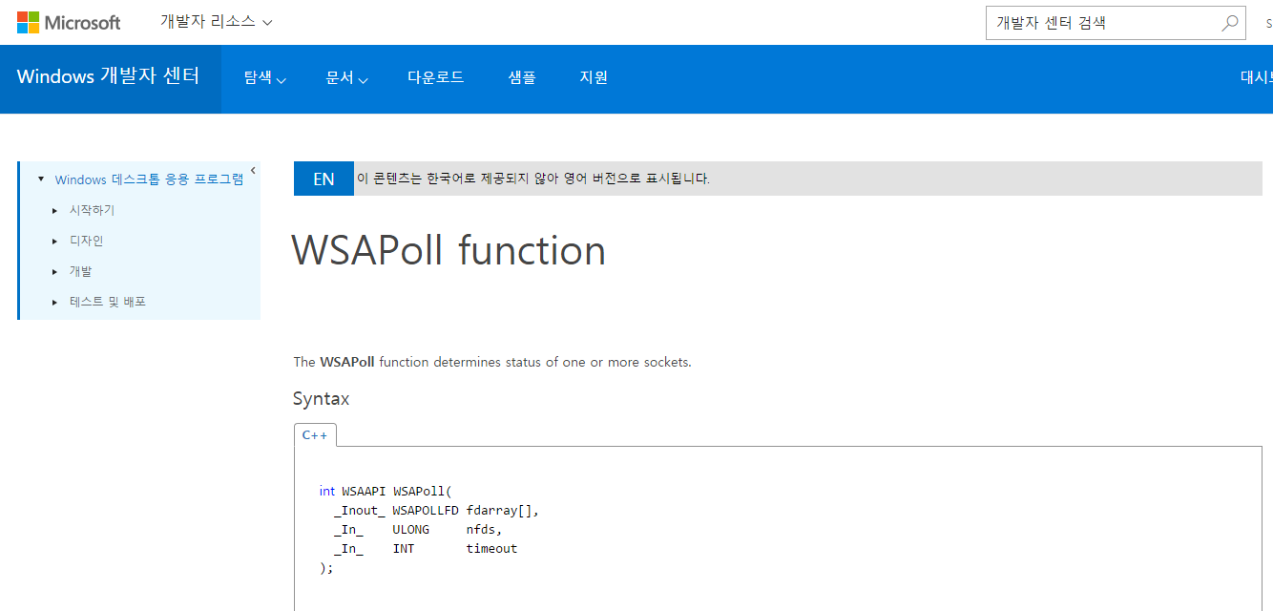

Slide 9
WSAPoll
Windows Vista부터 새로 생긴 네트워크 API.
Linux(Unix) OS의 poll과 비슷한 것이다.
복수의 파일 디스크립터를 감시하는 API.
지정한 소켓의 상태가 변화했는지 확인하는 기능을 제공한다. 기능적으로는 select와 유사하다.

Slide 10
잠시 Linux의 poll에 대해…
poll은 거의 select와 비슷하지만 아래와 같은 차이가 있다.
- 관리할 수 있는 디스크립터(네트워크에서는 소켓) 수가 무제한이 된다. - poll 시스템 콜 자체를 구현하고 있는 시스템이 select 보다 적기 때문에 이식성 등에 좋지 않다(조금 오래된 이야기..)

Slide 11
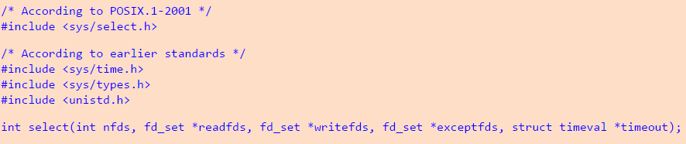
잠시 select 에 대해서…
출처: http://downman.tistory.com/79
소켓 멀티플렉싱 함수 select()
http://eastroot1590.tistory.com/entry/%EC%86%8C%EC%BC%93-%EB%A9%80%ED%8B%B0%ED%94%8C%EB%A0%89%EC%8B%B1-%ED%95%A8%EC%88%98-select
Non-Block 네트워크 프로그램 - 2 (select 사용하기)
http://blog.naver.com/cestlavie_01/220908793329
Non-Block 네트워크 프로그램 - 3 (select를 이용한 echo server)
http://blog.naver.com/cestlavie_01/220909732913

Slide 12
select와 poll의 차이는?
Programming UNIX Sockets in C - Frequently Asked Questions
Created by Vic Metcalfe, Andrew Gierth and other contributers (Transrated into Japanese by: Keisuke Mori)
May 21, 1998
주의: 좀 오래된 이야기 입니다.
Richard Stevens(rstevens@noao.edu):
기본적 차이는 select()의 fd_set은 비트 마스크로 되어 있어서 고정 크기라는 것이다. 커널 컴파일 때 이 사이즈 제한을 제외하여 애플리케이션에 필요한 만큼 FD_SETSIZE로 정의할 수 있지만, 많이 작업이 필요하다.
4.4 BSD의 커널과 Solaris 라이브러리 함수 양쪽에는 이 제한이 있다. 그러나 BSD/OS 2.1에는 이 제한을 피하도록 코딩 되어 있는 것을 찾았다. 그래서 이것은 가능하다.
그러나 poll()에서는 유저는 pollfd 구조체 배열을 나누 맞추어야 한다. 그리고 이 배열의 엔트리 수를 주기 때문에 근본적으로는 상한은 없다.

Slide 13
Casper가 언급했듯이 poll()을 가진 시스템은 select 보다 적기 때문에 후자가 이식성은 높다. 또 오리지날의 구현(SVR3)에서는 디스크립터에 -1를 설정하여 커널에 pollfd 구조체 속의 엔트리를 무시하게 할 수 없었다.
이것은 배열 중에서 엔트리를 삭제하는 것이 귀찮게 된다. SVR4에서는 이것은 회피 되었다.
개인적으로는 나는 항상 select()를 쓰고, poll()은 좀처럼 쓰지 않는다.
그것은 나의 코드를 BSD 환경에도 이식 하기 때문이다. 누군가가 select()을 사용한 poll() 구현을 쓰는지 모르겠지만, 나는 본 적이 없다.
select()와 poll()은 모두 POSIX 1003.1g에 의해서 표준화되고 있다.
Windows는 이전부터 select가 있었고, Vista부터 poll 이 생겼다.

Slide 14
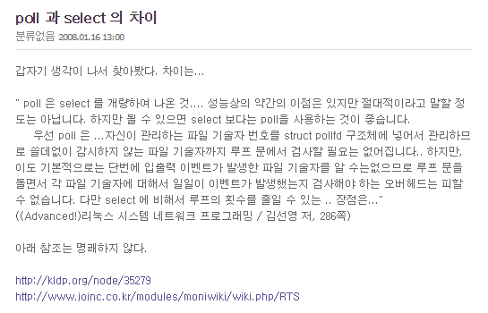
출처: http://eenn.tistory.com/entry/poll-%EA%B3%BC-select-%EC%9D%98-%EC%B0%A8%EC%9D%B4

Slide 15
select 와 poll 비교
poll 은 가장 높은 fd에 +1을 할 필요가 없다.
poll은 fd가 클 경우 좋다. select는 모든 fd의 비트를 검사한다. (select는 for loop에서 set 된 정보를 찾음)
-> 그렇다고 select가 안좋다고 말할 수 없다. 이벤트가 자주 발생하고 연속적인 시스템에서는 select를 사용 (apache http)
poll은 어느 정도 분산되어 있거나 크기 제한이 없는 여러 개의 array 형태로 넘겨서 사용할 때 유용하다.
그리고, 필요한 것만 비교할 경우가 효과적이다.
- select는 fd set을 초기화를 해야 하지만, poll은 입력과 결과를 분리할 수 있다.
- select는 사이즈 제한이 있다.
- select가 이식성이 좋음. 어떤 시스템은 poll을 쓰지 않기도 함
- select의 timeout이 poll의 timeout보다 안정적임
출처: http://knight76.tistory.com/entry/select-poll-%EC%8B%9C%EC%8A%A4%ED%85%9C-%EC%BD%9C-%EC%9D%B4%ED%95%B4%ED%95%98%EA%B8%B0

Slide 16
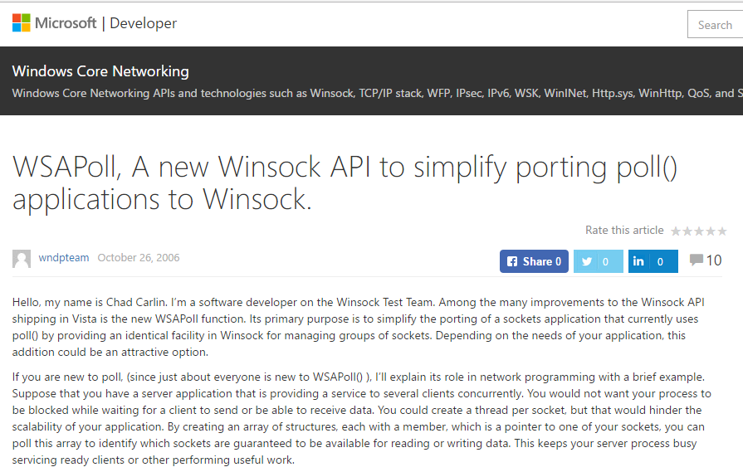
이제 Windows의 WSAPoll 로
https://blogs.msdn.microsoft.com/wndp/2006/10/26/wsapoll-a-new-winsock-api-to-simplify-porting-poll-applications-to-winsock/

Slide 17
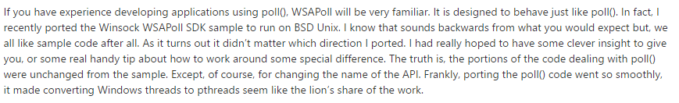
poll()을 사용하여 응용 프로그램을 개발 한 경험이 있다면 WSAPoll은 매우 친숙하다. poll()과 똑같이 동작하도록 설계되었다. 실제로 BSD Unix에서 실행되도록 Winsock WSAPoll SDK 샘플을 이식했다.
…..

Slide 18
WSAPoll function
MSDN
https://msdn.microsoft.com/ko-kr/library/windows/desktop/ms741669(v=vs.85).aspx
int WSAAPI WSAPoll(
WSAPOLLFD fdarray[],
ULONG nfds,
INT timeout
);
typedef struct pollfd {
SOCKET fd;
short events;
short revents;
} WSAPOLLFD
fdarray는 WSAPOLLFD 구조체 배열을 지정한다.
nfds는 fdarray의 요소 수를 지정한다.
timeout은 함수 호출 후 대기할 시간이다(어떤 이벤트도 없으면 이 시간까지 대기한다). - 0 보다 클 경우 그 값만큼 함수가 대기하고 0의 경우는 즉시 제어를 반환한다. - 마이너스 값의 경우는 소켓이 지정된 위상에 변화가 있을 때까지 제어를 반환하지 않는다.

Slide 19
typedef struct pollfd {
SOCKET fd;
short events;
short revents;
} WSAPOLLFD
events는 어떤 이벤트 발생을 원하는지를 뜻하는 플래그 셋이다.
이것은 꼭 하나 이상 설정이 되어야 한다.
Flag | Description
POLLPRI | Priority data를 블러킹 없이 읽을 수 있다. 이 플로그는 MS winsock에서는 지원하지 않는다.
POLLRDBAND | Priority band(out-of-band) data를 블럭킹 읽을 수 있다.
POLLRDNORM | 보통의 데이터를 블럭킹 없이 읽을 수 있다.
POLLWRNORM | 보통의 데이터를 블럭킹 없이 쓸 수 있다.
POLLIN 플러그는 POLLRDNORM과 POLLRDBAND 플러그의 값을 합친 것이다. POLLOUT 플러그는 POLLWRNORM 플러그 값과 같은 정의이다.

Slide 20
typedef struct pollfd {
SOCKET fd;
short events;
short revents;
} WSAPOLLFD
revents는 WSAPoll 함수 호출 후 반환 되었을 때 상태 쿼리 결과를 나타내는 플러그 셋이다. 이것은 아래의 플러그를 조합할 수 있다.
Flag | Description
POLLERR | 에러가 발생하였다.
POLLHUP | 스트림 지향 접속의 경우 접속 종료 및 중지 되었다
POLLNVAL | 무효한 소켓이 사용되었다.
POLLPRI | Priority data를 블럭킹 없이 읽을 수 있다. 이 플로그는 MS winsock에서는 지원하지 않는다.
POLLRDBAND | Priority band(out-of-band) data를 블럭킹 없이 읽을 수 있다
POLLRDNORM | 보통의 데이터를 블럭킹 없이 읽을 수 있다.
POLLWRNORM | 보통의 데이터를 블럭킹 없이 쓸 수 있다

Slide 21
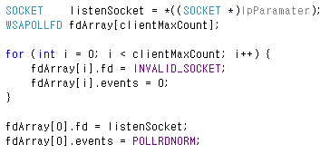
예제 코드 분석
fdArray의 요소 수가 16이라면 이것은 1+15로 1개의 리슨 소켓과 15개의 서버 소켓의 상태의 변경을 검출하는 목적이다. 즉 접속할 수 있는 클라이언트의 최대 크기는 15이다.
초기 상태에서는 서버 소켓은 만들어지 않았으므로(접속한 클라이언트가 없으니) NULL을 지정하고 리슨 소켓은 배열의 선두에 지정한다.
events는 검출하고 싶은 이벤트를 지정하고 POLLRDNORM은 접속 또는 데이터 읽기 검출을 한다.

Slide 22
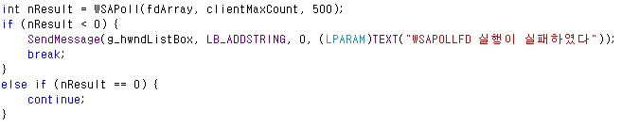
WSAPoll이 0 이하의 값을 반환한 경우에는 함수가 실패했음을 의미하므로 그 뜻을 표시한다.
0이 반환된 경우에는 타임 아웃이 발생한 것을 의미하며 이 경우 후속 처리를 실행하지 않는다.
위 WSAPoll 호출에서는 500밀리 초 타임 아웃 값을 지정하고 있지만 본래라면 -1 등의 마이너스 값을 지정하여 이벤트가 발생할 때까지 대기하는 것이 이상적이다.
0 보다 큰 값이 반환된 경우 배열 내의 어떤 소켓에 상태의 변경이 생겼는지 다음 처리에서 확인한다.

Slide 23
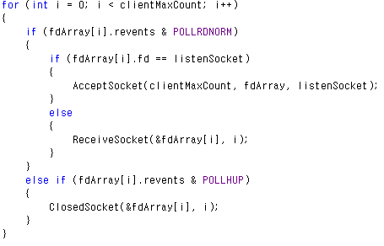
소켓의 현재 상태는 revents 멤버에 저장되어 있다. 이 값이 POLLRDNORM 라는 것은 접속 또는 읽기가 발생한 것을 의미한다.
POLLHUP은 접속 종료를 의미한다.
리슨 소켓에 대해서 POLLRDNORM이 저장되어 있다면 접속을 뜻하므로 accept를 호출, 그렇지 않다면 서버 소켓에 클라이언트의 데이터를 받을 수 있으므로 recv를 호출하여 수신한다.

Slide 24
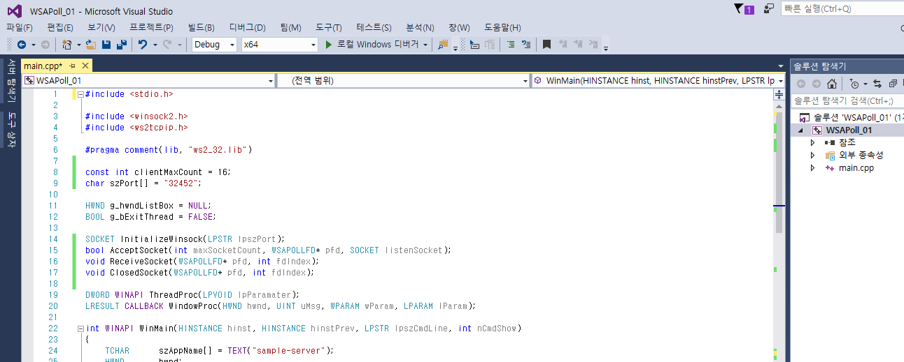

Slide 25
linux의 poll
poll 함수 예제
http://sfixer.tistory.com/entry/%EA%B1%B0%EA%BE%B8%EB%A1%9C-%EC%8B%9C%EC%9E%91%ED%95%98%EB%8A%94-%EC%8B%9C%EC%8A%A4%ED%85%9C-%ED%94%84%EB%A1%9C%EA%B7%B8%EB%9E%98%EB%B0%8D-poll-%ED%95%A8%EC%88%98-%EC%98%88%EC%A0%9C
Poll을 이용한 다중서버 예제
http://robelias.tistory.com/2

Slide 26
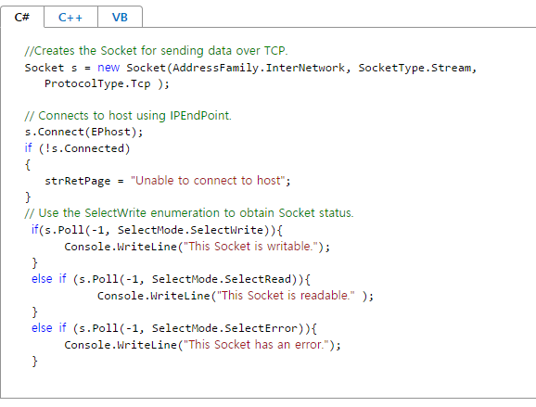
.NET의 Sokcet.Poll 이 있지만…
당연하게 닷넷에서도 poll 함수를 지원한다. https://msdn.microsoft.com/ko-kr/library/system.net.sockets.socket.poll(v=vs.110).aspx

Slide 27
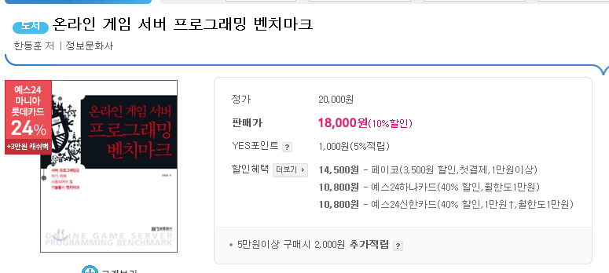
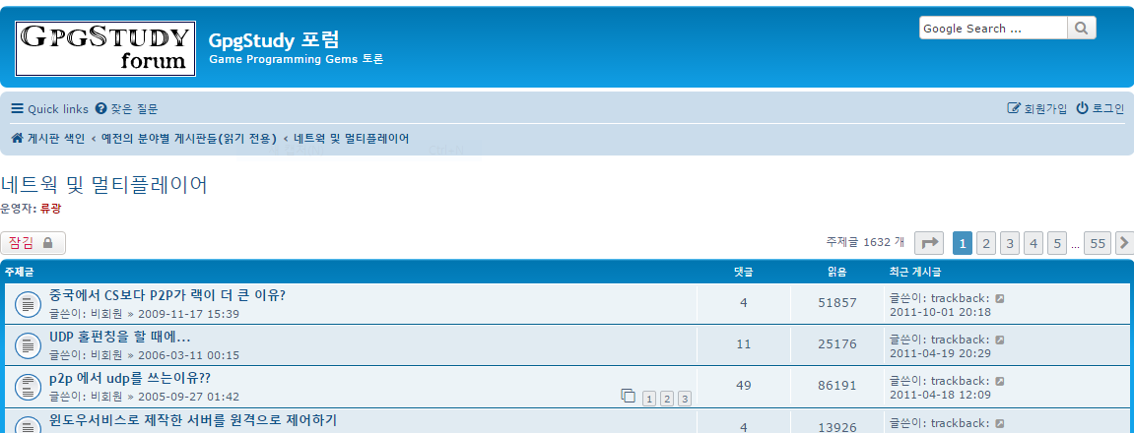
IOCP, select, poll
http://gpgstudy.com/forum/viewforum.php?f=18
http://www.yes24.com/24/goods/3097854?scode=032&OzSrank=8
Online Game Server만 네트워크를 사용하는 것은 아니다.
동접 1000명 가능한 서버 만들기 보다 동접 1000명이 접속하는 재미있는 게임 만들기가 훨씬 더 어려운 듯...
소규모 게임에도 (실시간)온라인 게임이 많았으면…

Slide 28
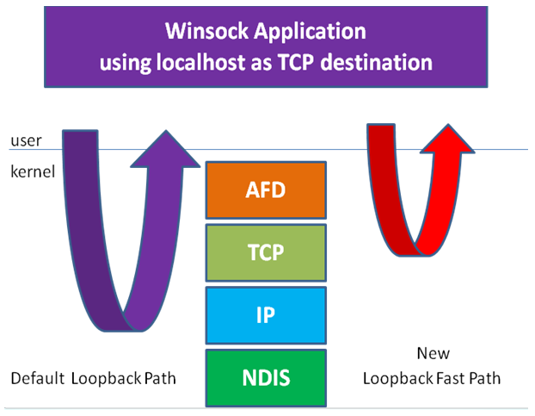

Slide 29
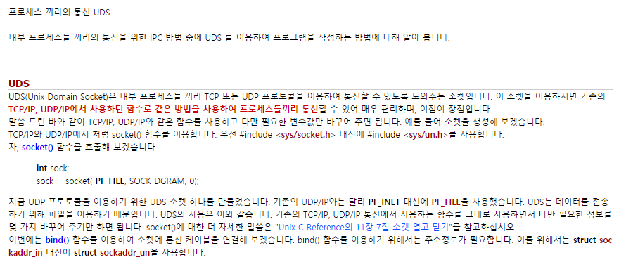
UDS (Unix Domain Socket)
출처: http://www.dreamy.pe.kr/zbxe/CodeClip/119393

Slide 30
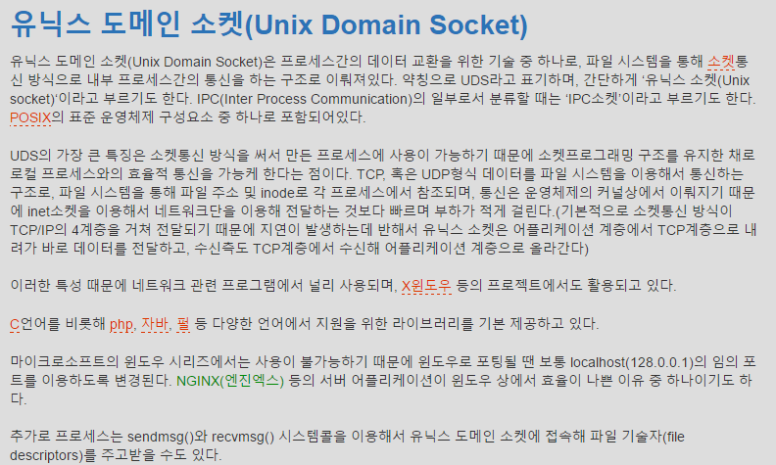
Fast TCP Loopback !!!
출처: http://wiki.nex32.net/%EC%9A%A9%EC%96%B4/%EC%9C%A0%EB%8B%89%EC%8A%A4_%EB%8F%84%EB%A9%94%EC%9D%B8_%EC%86%8C%EC%BC%93

Slide 31
Fast TCP Loopback
Windows 8 / Windows Server 2012 에서 추가된 Winsock 기능.
SIO_LOOPBACK_FAST_PATH IOCTL은 지연 시간을 줄이고, TCP over 루프백의 성능을 향상시킨다. Device Input and Output Control (IOCTL)
Windows에서 IPv4 또는 IPv6 루프백(localhost, 127.0.0.1) 주소를 사용하는 패킷은 네트워크 계층을 사용한다. 이 IOCTL은 루프백을 통한 TCP 패킷이 전송 계층을 대신 사용하도록 동작을 변경한다.
이렇게 하면 루프백 패킷이 OS에서 통과 해야하는 코드 경로가 단축되므로 대기 시간이 단축되고 성능이 향상된다.

Slide 32
이 향상된 기능을 사용하려면 루프백(클라이언트와 서버)을 사용하는 소켓 모두가 IOCTL을 설정해야한다.
클라이언트측 소켓은 연결 호출을 작성하기 전에 이 IOCTL을 설정 해야하나다. 그리고 서버측 소켓은 들어오는 소켓을 수락하기 전에 이 IOCTL을 적용 해야한다.
이 향상된 기능의 제한 사항은 Windows 필터링 플랫폼(WFP) 필터와 함께 사용할 수 없다는 것이다. 또 다른 사소한 제한은 이 IOCTL이 설정 될 때 소켓 옵션의 제한된 수만 사용될 수 있다는 것이다.
WFP: 소켓이 OS 내에서 처리되기 전에 필터 하거나 변경할 수 있다. 즉 방화벽이나 안티 바이러스, 안티 스파이웨어 대응 소프트웨어 등이 어떤 데이터를 시스템에서 수신할지를 보다 효율적으로 컨트롤 할 수 있다.

Slide 33

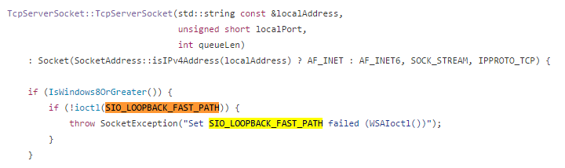
사용 예
출처: https://github.com/billlin0904/librapid/blob/95864eed190bee0752502f88c57c7dcef6965050/source/details/socket.cpp

Slide 34
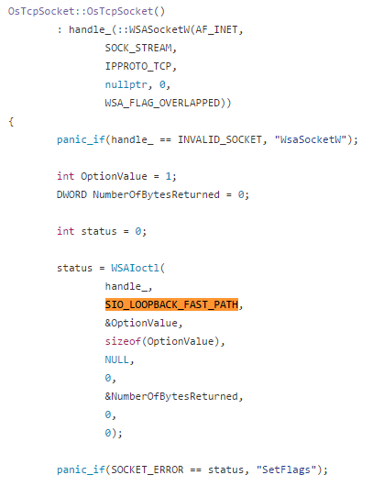
출처: https://github.com/GorNishanov/await/blob/c23d240a7b9a3f49df3fd6f9b44e2ae78c45899d/2015_CppCon/SuperLean/PAL.cpp

Slide 35
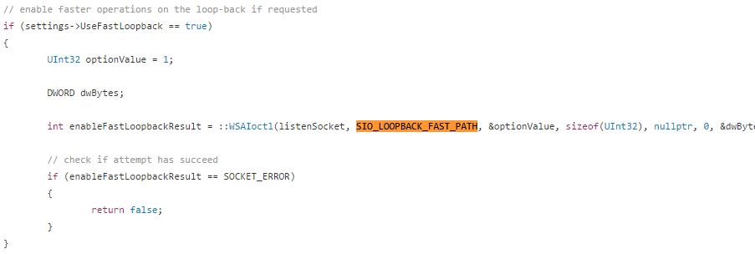
출처: https://github.com/stas-sultanov/SXN.Net/blob/d7bbba5f56900813b4f88d38b54bc12a560ded13/src/TcpServerCli/TcpWorker.h

Slide 36
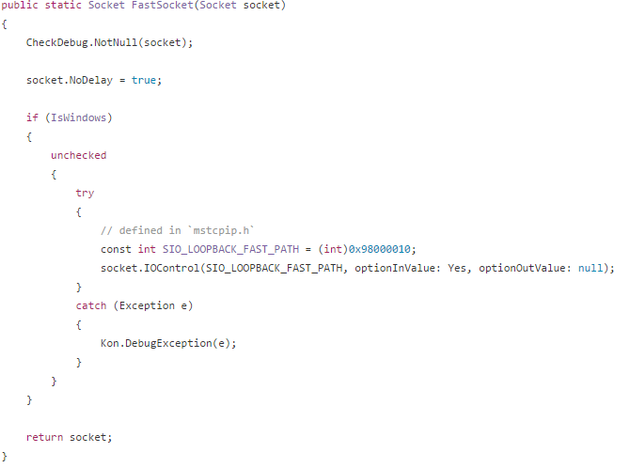
C#
출처: https://github.com/imiuka/rtmp-sharp/blob/834f7079bc1b32676dabbd6806b9b746b15f5717/src/_Sky/Hina/Net/SocketEx.cs

Slide 37
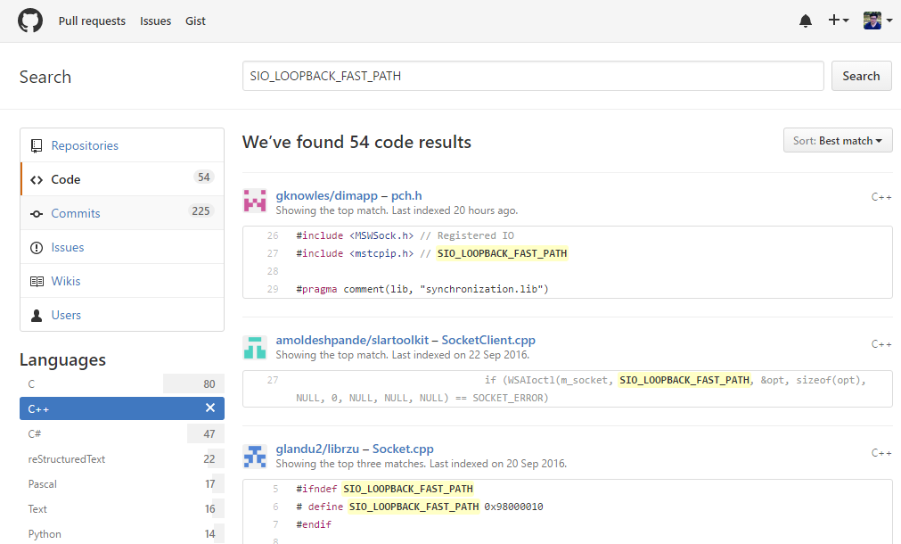
https://github.com/search?l=C%2B%2B&q=SIO_LOOPBACK_FAST_PATH&type=Code&utf8=%E2%9C%93

Slide 38
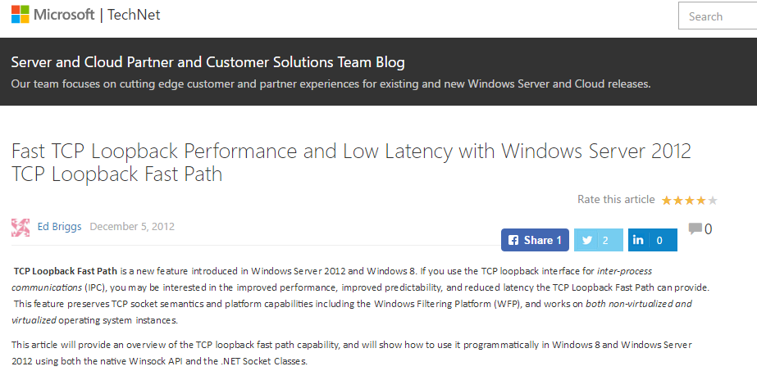
Fast TCP Loopback Performance and Low Latency with Windows Server 2012 TCP Loopback Fast Path
https://blogs.technet.microsoft.com/wincat/2012/12/05/fast-tcp-loopback-performance-and-low-latency-with-windows-server-2012-tcp-loopback-fast-path/

Slide 39
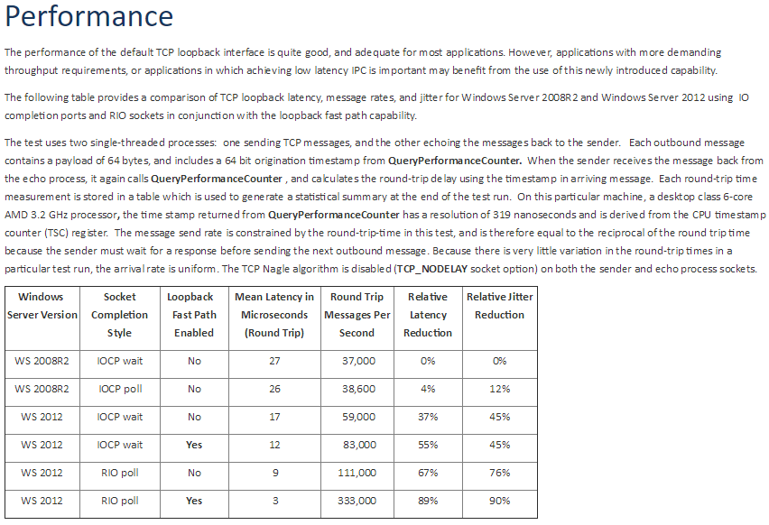

Slide 40
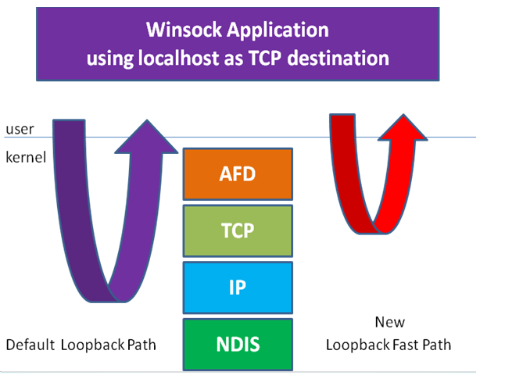

Slide 41
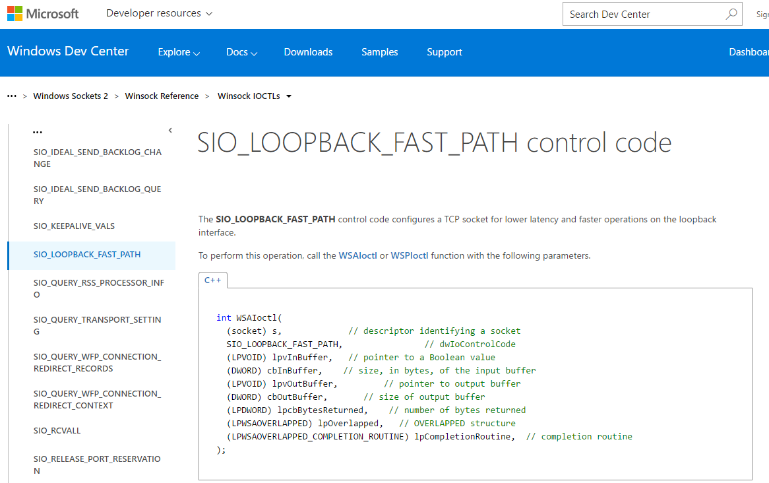
MSDN
https://msdn.microsoft.com/en-us/library/windows/desktop/jj841212(v=vs.85).aspx

Slide 42
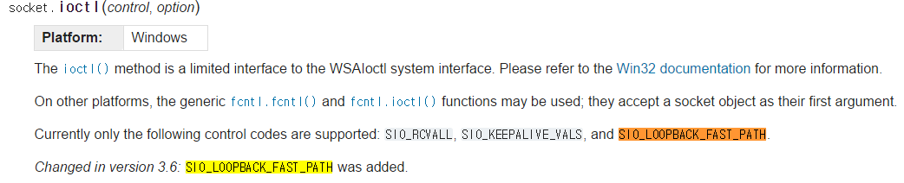
Python 3.6
https://docs.python.org/3/library/socket.html
ioctl() 함수에서 SIO_LOOPBACK_FAST_PATH를 사용할 수 있게 되었다.
Windows 환경(Win8 이상)에서 TCP loopback 성능을 향상 시킬 수 있게 되었다.

Slide 43


